Slide 1
Различаем З - С
З
С

Slide 2
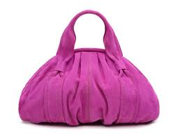
Какие буквы соберутся под зонтиком, а какие полезут в сумку?
С
З
С
З
З
С
З
С
З
С
З
С
С
З
З
С
С
З

Slide 3
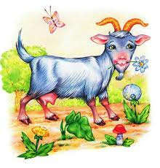
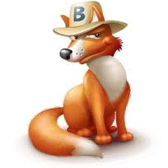
З - С в слогах Прямые и обратные слоги
ЗА –
ЗО –
ЗУ –
ЗЫ –
ЗЯ –
ЗЮ –
ЗИ –
ЗЕ –
АЗ
ОЗ
УЗ
ЫЗ
ЯЗ
ЮЗ
ИЗ
ЕЗ
СА -
СО -
СУ -
СЫ -
СЯ -
СЮ -
СИ -
СЕ -
АС
ОС
УС
ЫС
ЯС
ЮС
ИС
ЕС

Slide 4
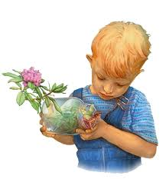
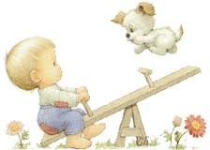
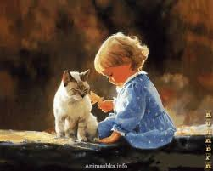
Угадай имена детей
Се
рёжа
Са
ша
Зо
я
Со
ня
Зи
на

Slide 5
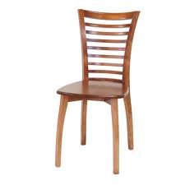
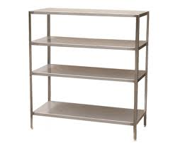
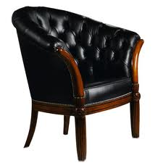
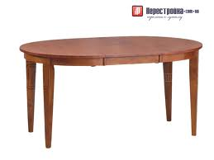
Какая картинка лишняя и почему?

Slide 6
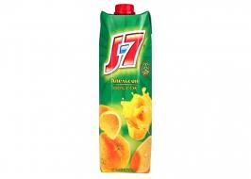
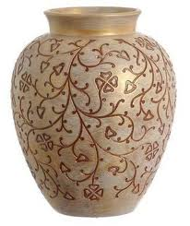
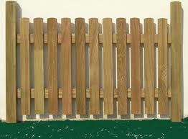
Какая картинка лишняя и почему?
Notes:
З – с в одном слове

Slide 7
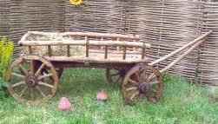
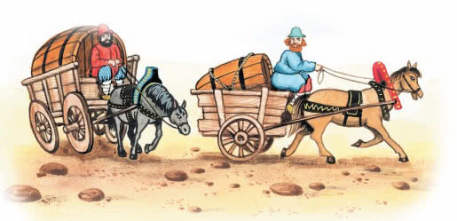
Один - много
ВОЗ
ВОЗЫ

Slide 8
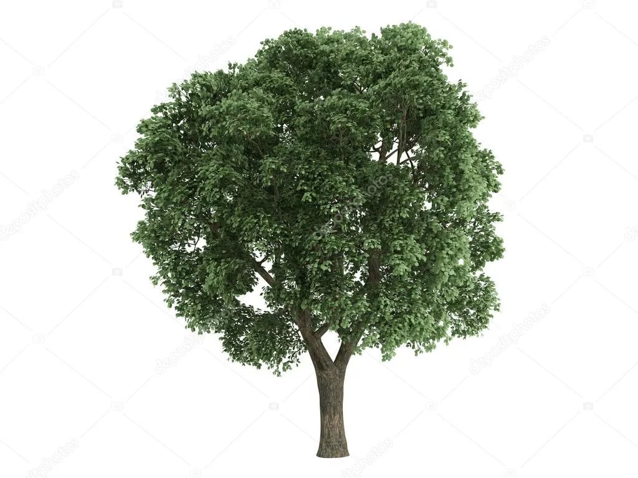
ВЯЗ-
ВЯЗЫ

Slide 9
БЕРЁЗА
БЕРЁЗЫ

Slide 10
СТРЕКОЗА
СТРЕКОЗЫ

Slide 11
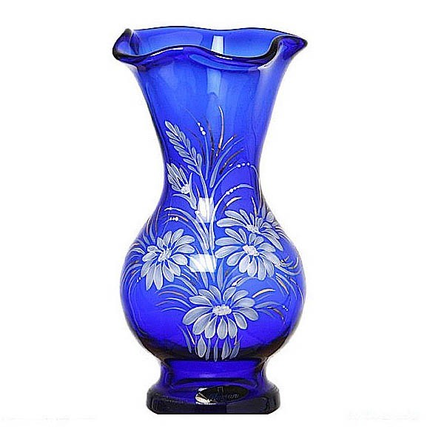
ВАЗА
ВАЗЫ

Slide 12
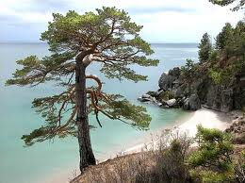
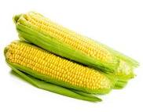
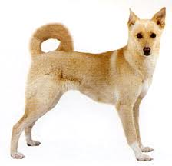
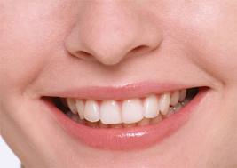
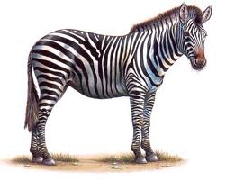
З – С в словосочетаниях Составьте словосочетания
ЗЛАЯ СПЕЛАЯ ЗВОНКИЙ
ЗДОРОВЫЕ ПОЛОСАТАЯ ЗЕЛЁНОЕ

Slide 13
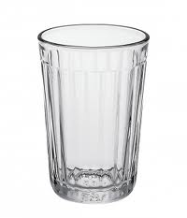
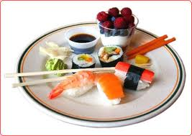
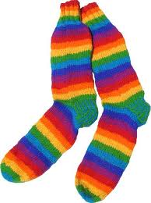
Составьте словосочетания
ЗАКАЗАТЬ
РАЗБИТЬ СВЯЗАТЬ

Slide 14
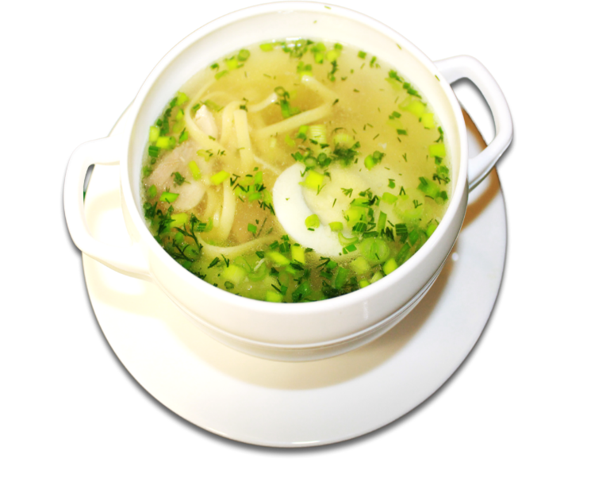
З –С в предложениях Вставьте в предложения подходящие по смыслу слова
У Степы разболелся
Бабушка сварила вкусный

Slide 15
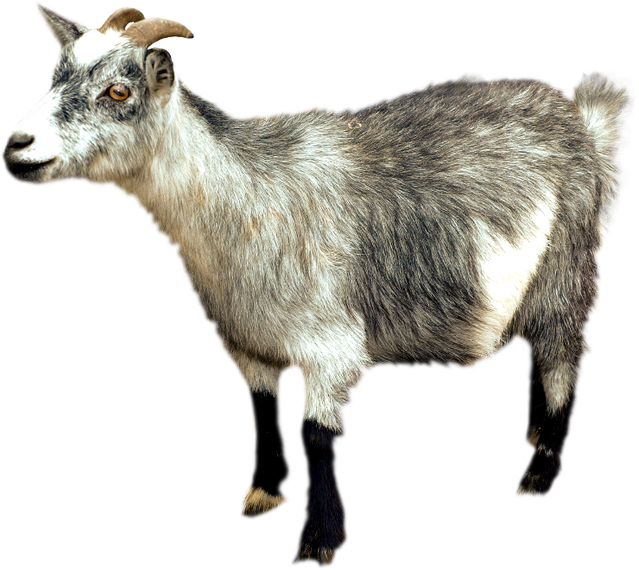
У Лизы очень красивая
На лугу паслась

Slide 16
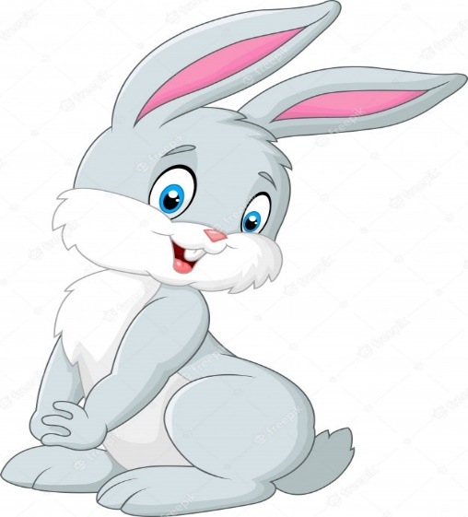
В булочную привезли свежие
Длинные ушки у

Slide 17
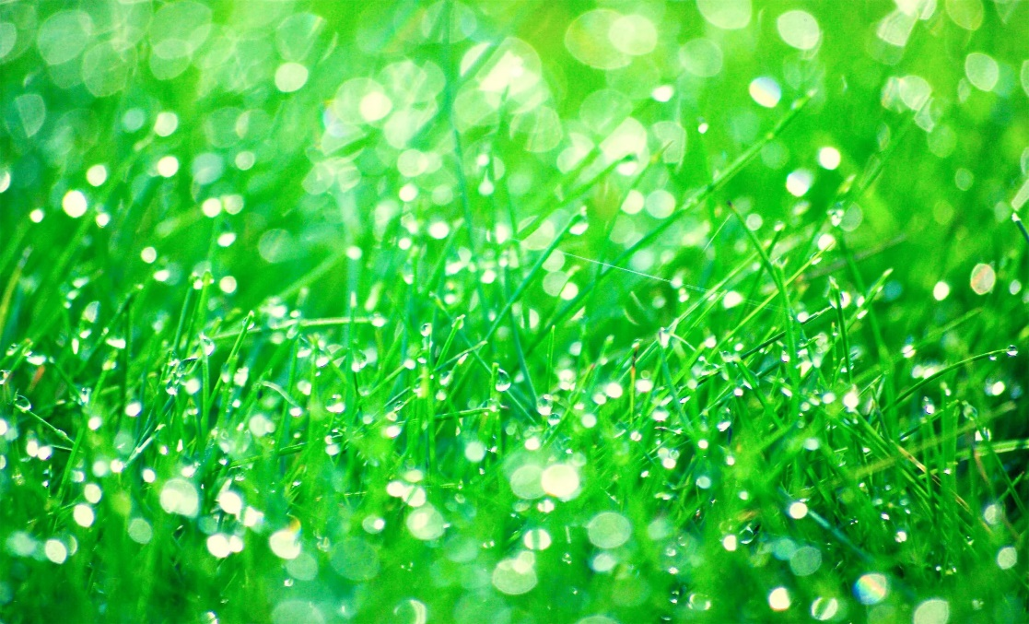
На рассвете трава в
Оса сидела на розовой

Slide 18
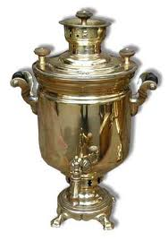
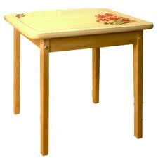
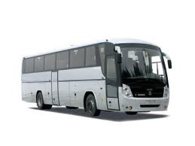
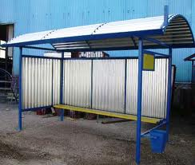
Составьте предложения, используя слова и картинки
На
закипает
Перед
притормозил
На столе закипает самовар.
Перед остановкой автобус притормозил.

Slide 19
ДОПОЛНИТЕЛЬНО

Slide 20
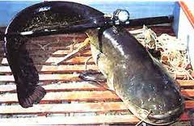
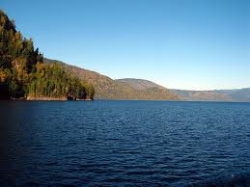
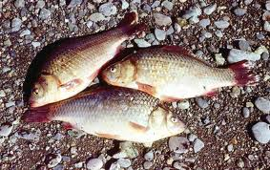
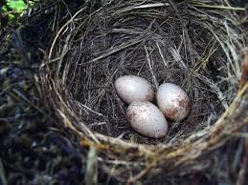
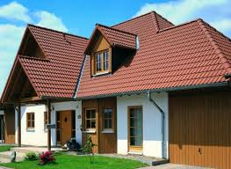
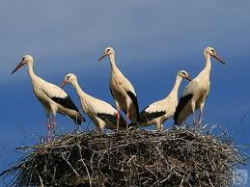
Составьте предложения, используя слова и картинки
Саша и
поймали
Сеня на
свили
на
высокой
Саша и Сеня поймали на озере сома и карасей.
Аисты свили гнездо на высокой крыше.

Slide 21
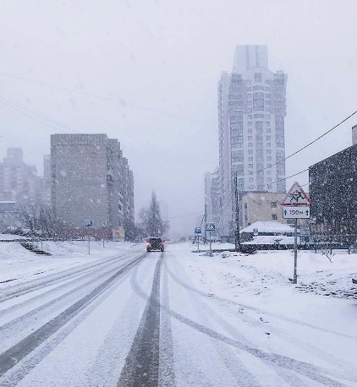
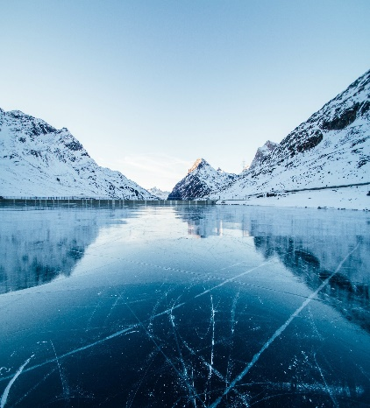
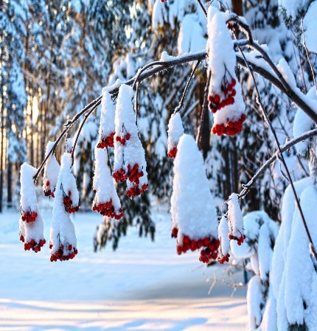
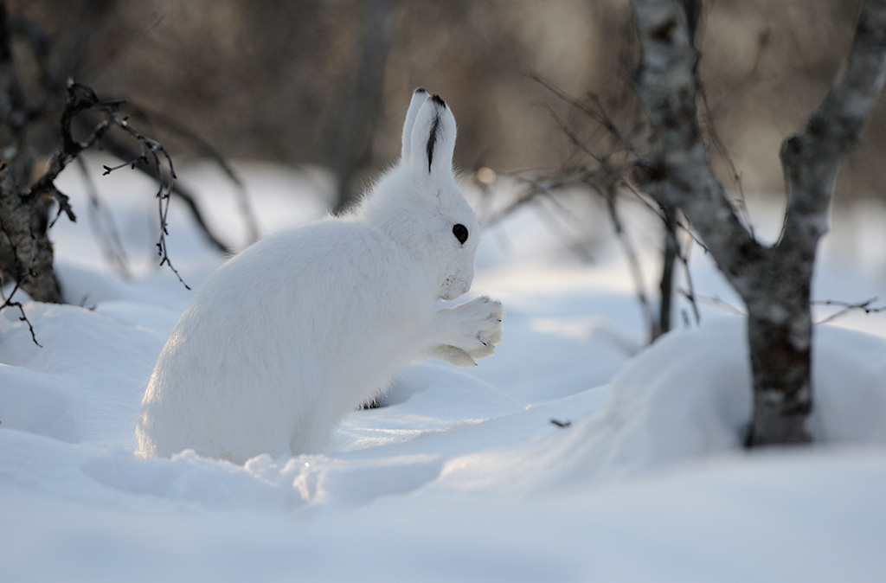
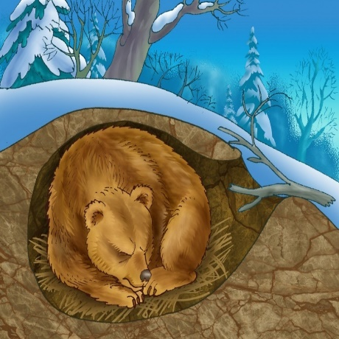
Составь рассказ.
Наступила зима.
Озеро замёрзло.
На деревья и кустах снег.
У зайца белая шубка.
Медведь спит в берлоге.

Slide 22
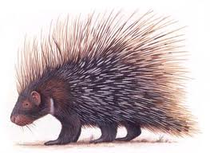
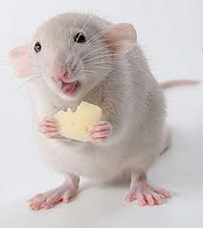
Слышим С, а пишем З
Вырос ежик в десять ра ,
Кто же он? Дикобра .
В уголке забавный кры .
.
з
з
с
Ломтик сыра вкусно гры .
з

